Slide 1
第 5 章 数据挖掘基础

Slide 2
5.1 数据挖掘的兴起
5.1.1 数据挖掘的发展历程
5.1.2 数据挖掘的概述
5.1.3 大规模数据挖掘

Slide 3
数据挖掘的兴起——数据挖掘的发展历程
随着数据库技术的不断完善，数据搜集技术的不断进步，人们搜集存储的数据越来越多，管理和利用变得越发困难，并且各大行业对数据的要求也越来越高。于是数据挖掘技术应运而生。
数据挖掘的演变过程可分为四个阶段：数据搜集阶段，数据访问阶段，数据仓库决策支持阶段，数据挖掘阶段。

Slide 4
数据挖掘的兴起——数据挖掘的发展历程
演变阶段 | 商业问题 | 支持技术 | 产品厂家 | 产品特点
数据搜集 | 过去三年我的总花销是多少 | 计算机、磁带和磁盘 | IBM和CDC | 提供历史性的、静态的数据信息
数据访问 | 某超市第三分部去年八月的销售额是多少？ | 关系数据库，结构化查询语言（SQL） | Oracle、IBM、Microsoft | 提供历史性的、动态的数据信息
数据仓库决策支持 | 第四分部根据第三分部可得出什么 | 联机分析处理(OLAP)、数据仓库 | Pilot、Cognos、Arbor | 提供回溯的动态数据
数据挖掘 | 根据已知的销售额推测今后的销售额 | 高级算法、多处理器计算机和海量数据库 | pilot、IBM、SGI | 提供预测性的信息

Slide 5
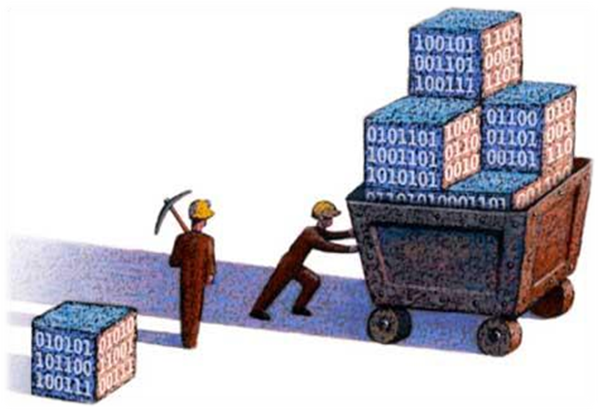
数据挖掘的兴起——数据挖掘的概述
数据挖掘，顾名思义就是指从大量的数据中提取人们所感兴趣的、事先不知道的、隐含在数据中的有用的信息和知识的过程。

Slide 6
数据挖掘的兴起——数据挖掘的概述
数据挖掘的定义包括以下几种含义
  数据源必须是真实的、大量的、含噪声的
  发现的是用户感兴趣的知识
  发现的知识要可接受、可理解、可运用

Slide 7
数据挖掘的兴起——数据挖掘的概述
数据挖掘是一个交叉学科领域，受多个学科影响，包括数据库系统、统计、机器学习、可视化和信息科学等。

Slide 8
数据挖掘的兴起——数据挖掘的概述
几个与数据挖掘相关的概念
  机器学习：就是让计算机从大量的数据中学习到相关的规律和逻辑，然后利用学习来的规律来预测以后的未知事物。
  数据库中的知识发现(KDD):指所有从源数据中发掘模式或联系的方法，用以描述整个数据挖掘的过程。
  数据仓库

Slide 9
数据挖掘的兴起——数据挖掘的概述
数据挖掘与KDD异同
  知识发现(KDD)
    输出的是规则
  数据挖掘
    输出的是模型，是KDD过程的一个步骤
  共同点
    两种方法输入的都是学习集
    目的都是尽可能多的自动化数据挖掘过程

Slide 10
数据挖掘的兴起——数据挖掘的概述
为什么要建立数据仓库？
  提出数据仓库的目的是为了建立一种体系化的数据存储环境，将分析决策所需的大量数据从传统的操作环境中分离出来，使分散、不一致的操作数据转换成集成、统一的信息。
数据仓库的定义
  数据仓库是一个面向主题的、集成的、稳定的、不同时间的数据集合，支持管理中的决策制定过程。

Slide 11
数据挖掘的兴起——数据挖掘的概述
数据仓库四大特性
  面向主题的
    数据仓库中的数据是按照一定的主题域进行组织
  集成的
    将来自于分散的操作型数据进行加工与集成。
  稳定的
    数据仓库是不可更新的，主要是为决策分析提供数据
  反映历史变化
    数据仓库中的数据通常包含历史信息，系统记录了企业从过去某一时点到目前的各个阶段的信息

Slide 12
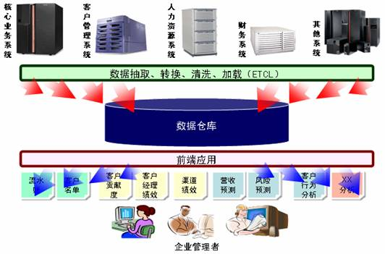
数据挖掘的兴起——数据挖掘的概述
数据仓库是一种解决方案，是对原始的操作数据进行各种处理并转换成有用信息的处理过程。

Slide 13
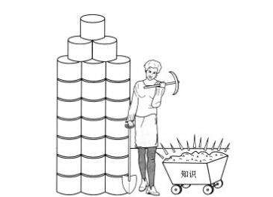
数据挖掘的兴起——数据挖掘的概述
数据挖掘与数据仓库之间的关系：从数据仓库中挖掘出对决策有用的信息和知识，是建立数据仓库最大的目的。而如何从数据仓库中挖掘出有用的数据，则是数据挖掘的研究重点，二者的本质和过程是两码事。

Slide 14
数据挖掘的兴起——数据挖掘的概述
数据仓库是数据挖掘的一种数据源
数据挖掘是数据仓库的一个应用
对于数据挖掘，数据仓库不是必须的

Slide 15
数据挖掘的兴起——大规模数据挖掘
数据是知识的源泉。但并不意味着拥有了数据便拥有了知识。由于数据的爆炸性增长，我们为了发现数据背后隐藏着的有用的知识，就必须进行大规模数据挖掘。

Slide 16
5.2 数据挖掘的任务
5.2.1 关联规则
5.2.2 聚类分析
5.2.3 分类分析
5.2.4 回归分析
5.2.5 相关分析
5.2.6 异常检测

Slide 17
数据挖掘的任务——关联规则
去超市购买东西时，我们经常会一起购买多种商品，有些商品的关联是非常明显的，比如铅笔和作业本，所以它们经常被放在同一货架上。
但有些商品的关联规则却不那么显而易见，但这种关联一定是隐藏在大量的销售数据中。
从大规模数据集中寻找物品间的隐含关系的过程称为关联分析。

Slide 18
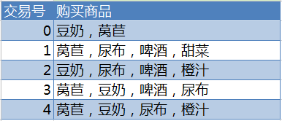
数据挖掘的任务——关联规则
你能发现下面的销售数据中的关联规则吗？
尿布 → 啤酒
尿布 → 豆奶
...

Slide 19
数据挖掘的任务——聚类分析
聚类是按照某个特定标准（通常是某种）把一个数据集分割成不同的类，使得类内相似性尽可能地大，同时类间的区别性也尽可能地大。直观地看，最终形成的每个聚类，在空间上应该是一个相对稠密的区域。
聚类是对记录分组，把相似的记录在一个聚类里。聚类和分类的区别是聚类不依赖于预先定义好的类，不需要训练集。

Slide 20
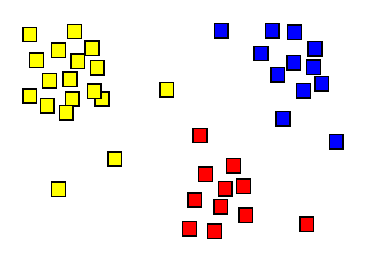
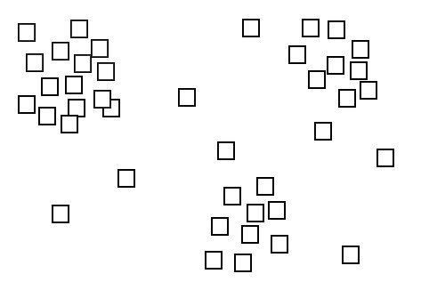
数据挖掘的任务——聚类分析
聚类分析解决的是事物分组的问题，目的是将类似的事物放在一起
例如，对学生进行分组的过程就可以称为聚类
聚类
算法

Slide 21
数据挖掘的任务——聚类分析
聚类方法主要包括划分聚类、层次聚类、基于密度的聚类等；
进行划分聚类，一般用距离来度量对象之间的相似性，典型的是欧氏距离；距离越大，则相似性越小，反之亦然；
聚集通常作为数据挖掘的第一步。

Slide 22
数据挖掘的任务——分类分析
分类是解决“这是什么?”的问题，分类所承担的角色就如同回答小孩子的问题“这是一只船”，“这是一棵树”等
把每个数据点分配到合适的类别中，即所谓的“分类”

Slide 23
数据挖掘的任务——分类分析
例如，邮件系统接收到一封陌生邮件时，算法能识别出该邮件是否垃圾邮件。聚类能将一堆邮件分成两组，但不知道哪组是垃圾邮件，分类算法可以识别。
正常邮件
分类
算法
邮件
垃圾邮件

Slide 24
数据挖掘的任务——分类分析
给定一组纪录 (训练集-training set )
  每一条记录都包含一组属性, 其中的一个属性就是类。
为类属性找到一个模型，这个模型就是其他属性值的函数。
目的：先前未见过的纪录应该被尽可能精确的分配一个类中。
在分类任务中，数据集根据其在数据挖掘过程中扮演角色的不同，可划分为训练集、测试集、验证集

Slide 25
数据挖掘的任务——分类分析
训练集：是在数据挖掘过程中用来训练学习算法，建立模型的数据集。
测试集：就是数据挖掘算法在生成模型后，用以测试所得到的模型的有效性的数据集，常被用来决定模型的精确性。
验证集：是在数据挖掘过程结束后，模型应用的实际数据集，验证集用于在实践中检验模型。

Slide 26
数据挖掘的任务——回归分析
预测是从历史数据中找出变化规律，建立模型，并用此模型预测未来数据种类、特征等。
用分类预测离散数据
用回归分析预测连续数据
  典型的回归分析是利用大量的历史数据，建立线性或非线性回归方程。
  根据回归模型，只要输入自变量的值，就可以求出因变量的值，达到预测的效果。

Slide 27
数据挖掘的任务——回归分析
通常，预测是通过分类或估值起作用的，也就是说，通过分类或估值得出模型，该模型用于对未知变量的预言。
预测其目的是对未来未知变量的估计，这种预测是需要时间来验证的，即必须经过一定时间后，才知道预测准确性是多少。
例如(1)证券市场; (2)由顾客过去之刷卡消费量预测其未来之刷卡消费量。使用的技巧为回归分析。

Slide 28
数据挖掘的任务——相关分析
变量之间的相关关系有两种。确定型关系和不确定型关系。确定型关系就是函数关系，不确定型关系就是无法用具体的公式进行表达的关系。如，人的身高与体重之间的关系。
相关分析就是研究变量之间不确定型关系的统计方法。

Slide 29
数据挖掘的任务——异常检测
异常检测的目标是发现与大部分其他对象不同的对象。通常，异常对象被称作离群点，因为在数据的散布图中，它们远离其他数据点。
异常检测也称偏差检测，因为异常对象的属性值显著地偏离期望的或常见的属性值。

Slide 30





数据挖掘的任务——异常检测
从正常的行为中检测有意义的异常
应用:
  信用卡欺诈检测
  网络侵扰检测

Slide 31
5.3 数据挖掘的流程
5.3.1 数据挖掘对象
5.3.2 数据挖掘分类
5.3.3 知识发现过程

Slide 32
数据挖掘流程——数据挖掘对象
结构化数据
  关系数据库
  数据仓库
非结构化数据
  文本数据
  多媒体数据
  web数据

Slide 33
数据挖掘流程——数据挖掘对象
1. 关系数据库
  数据库中数据的特点如下：
  1) 数据动态性、2) 数据的不完全性、3) 噪声数据、4) 数据类型不一致、5) 异构性、6) 数据冗余性、7) 数据稀疏性
  由于数据库中的数据具有以上特点，使其在挖掘过程中难以直接使用，因此在进行数据挖掘以前必须对数据进行预处理。

Slide 34
数据挖掘流程——数据挖掘对象
2. 数据仓库
  数据仓库的特点如下：
  1) 面向主题、2) 集成的数据、3) 稳定的、4) 反映历史变化的
  高质量的挖掘结果依赖于高质量的数据，数据仓库为数据挖掘准备了良好的数据源，因此，数据仓库是数据挖掘的最佳环境。

Slide 35
数据挖掘流程——数据挖掘对象
3．文本数据
文本是非结构化或半结构化的数据。
文本分析包括：
  1) 关键词或特征提取
  2) 相似检索
  3) 文本聚类
  4) 文本分类

Slide 36
数据挖掘流程——数据挖掘对象
4．多媒体数据
图像、音频、视频数据是典型的多媒体数据。
多媒体数据广泛存在于生活、医学、军事、娱乐等领域，
目前，对于多媒体数据的挖掘主要有特征提取、基于内容的相似检索等。

Slide 37
数据挖掘流程——数据挖掘对象
5．Web数据
Web使用模式挖掘：在Web环境中，文档和对象一般都是通过链接来便于用户访问。捕捉用户的存取模式或发现一个Web网站最频繁的访问路径称为Web使用模式挖掘或Web路径挖掘。
Web结构挖掘：是挖掘Web的链接结构，并找出关于某一主题的权威网站。
Web内容挖掘：是指在大量训练样本的基础上，得到数据对象之间的内在特征，并以此为依据进行有目的的信息筛选，从而获得指定内容的信息。

Slide 38
数据挖掘流程——数据挖掘分类
数据挖掘技术的多样性，导致数据挖掘系统的多样性。
  根据数据库类型分类
  根据数据挖掘对象分类
  根据数据挖掘任务分类
  根据数据挖掘方法和技术分类

Slide 39



数据挖掘流程——数据挖掘分类
关系数据挖掘，模糊数据挖掘，历史数据挖掘，空间数据挖掘
数据库数据挖掘，文本数据挖掘，多媒体数据挖掘，Web数据挖掘
按数据库类型分类
01
按数据挖掘对象分类
按数据挖掘任务分类
按数据挖掘方法和技术分类
关联规则挖掘，序列模式挖掘，聚类数据挖掘，分类数据挖掘，偏差分析挖掘，预测数据挖掘
归纳学习类，仿生物技术类，公式发现类，统计分析类，模糊数学类，可视化技术类。

Slide 40
数据挖掘流程——知识发现过程
数据挖掘是一个反复迭代的人机交互处理过程。该过程需要经历多个步骤，并且很多决策需要由用户提供。
从宏观上看，数据挖掘过程主要由三个部分组成，即数据整理、数据挖掘和结果的解释评估。

Slide 41




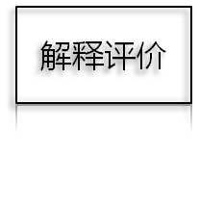
数据挖掘流程——知识发现过程
可视化用户界面
Data
Set
数据库的知识
目标知识
预处理后数据
转换后数据
挖掘出的知识
可以使用

Slide 42
数据挖掘流程——知识发现过程
知识发现过程可以细分为七个部分
问题的理解和定义
相关数据的收集和提取
数据探索和清理
数据转换
算法选择
运行数据挖掘算法
结果的解释和评价

Slide 43
数据挖掘流程——知识发现过程
问题的理解和定义
  数据挖掘人员与领域专家合作，对问题进行全面的分析，以确定可能的解决途径和对学习结果的评测方法。
相关数据的收集和提取
  数据的抽取与集成式知识发现的关键性工作。从现有的数据中，确定哪些数据是与本次数据分析任务相关。根据挖掘目标，从原始数据中选择相关的数据集，通过高效的抽取工具将数据从不同数据源中抽取出来。

Slide 44
数据挖掘流程——知识发现过程
数据探索和清理
  数据集存在“脏”数据，这些“脏“数据的数据质量非常差。我们需要先对数据进行清洗，将数据转换为干净数据。
数据转换
  对数据进行再加工。主要包括选择相关的属性子集并剔除冗余属性、根据知识发现任务对数据进行采样以减少学习量以及对数据的表述方式进行转换以适于学习算法等。为了使数据与任务达到最佳的匹配。这个步骤可能反复多次。

Slide 45
数据挖掘流程——知识发现过程
算法选择
  使用合适的数据挖掘算法完成数据分析。首先保证实现挖掘目标数据的功能。其次选择合适的模式搜索算法，这包括模型和参数的确定，算法和数据挖掘目标一致性保障等。
运行数据挖掘算法
  根据选定的数据挖掘算法对经过处理后的数据进行模式提取。

Slide 46
数据挖掘流程——知识发现过程
结果的解释和评价
  根据最终用户的决策目的对数据挖掘发现的模式进行评价，将有用的模式或描述有用模式的数据以可视化技术展示给用户，让用户能够对模型结果做出解释，同时评价模式的有效性。如果结果不能令决策者满意，需要重复以上数据挖掘的过程。

